Slide 1
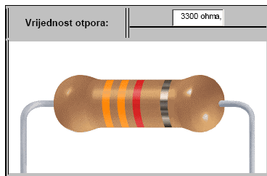
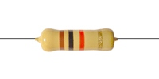
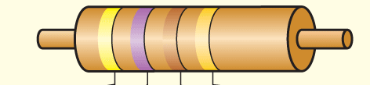
OTPORNIK U KOLU NAIZMJENIČNE STRUJE

Slide 2
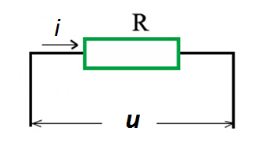
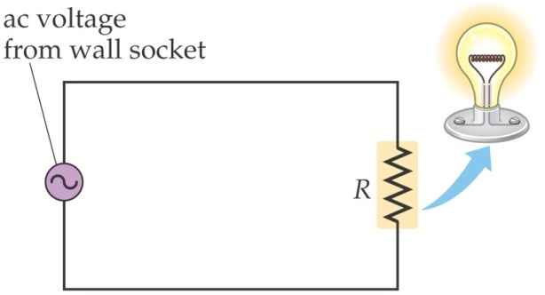


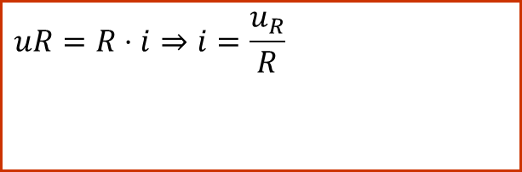
KADA JE NA KRAJEVE KOLA SA SLIKE DOVEDEN NAPON OBLIKA:
$$u=Um⋅\sin{ω}t$$
ONDA TOM NAPONU U SVAKOM TRENUTKU VREMENA MORA DRŽATI RAVNOTEŽU PAD NAPONA NA OTPORNIKU:
$$u−uR=0$$
$$uR=R⋅i⇒i=\frac{u_{R}}{R}$$
TAKO DA JE:

Slide 3

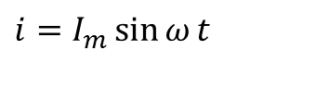
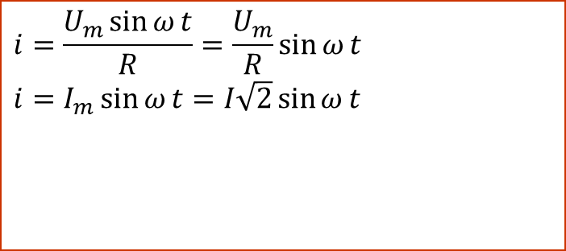

$$i=\frac{U_{m}\sin{ω}t}{R}=\frac{U_{m}}{R}\sin{ω}t \\ i=I_{m}\sin{ω}t=I\sqrt{2}\sin{ω}t$$
$$u=Um⋅\sin{ω}t$$
i
u
$$u=Um⋅\sin{ω}t$$
$$i=I_{m}\sin{ω}t$$
ωt
i
Vidimo da su napon na
otporniku i struja koja teče
kroz otpornik u fazi

Slide 4

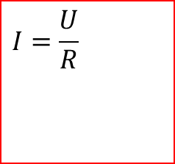

Efektivna vrednost struje je:
$$I=\frac{U}{R}$$
Omov zakon
KOD KOLA SA ČISTO OMSKIM OTPOROM, NAPON I STRUJA SU U FAZI (UGAO IZMEĐU NJIH JE NULA).
$$\underline{I}$$
$$\underline{U}$$
fazna osa

Slide 5


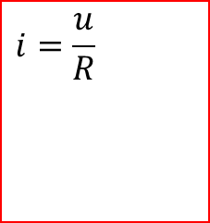
Omov zakon važi za trenutne, maksimalne , efektivne,srednje i kompleksne vrijednosti
$$i=\frac{u}{R}$$
$$I=\frac{U}{R}$$
$$\underline{I}=\frac{\underline{U}}{R}$$

Slide 6

SNAGA
$$S=P+jQ \\ S−ukupna(prividna)snaga(VA) \\ P−aktivna(W) \\ Q−reaktivna(VAr)$$

Slide 7



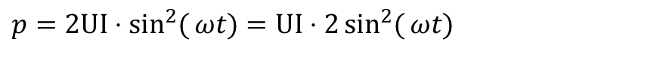
Energetski proces u kolu sa otpornikom
Kao što je poznato u otporniku se sva električna energija nepovratno pretvara u toplotu, bez obzira u kom smjeru teče struja.
Trenutna vrijednost snage
naizmjenične struje:
$$p=u⋅i$$
$$p=u⋅i=Um⋅\sin{(}ωt)I{m{\sin{(}}}ωt)$$
$$p=u⋅i=\sqrt{2}U⋅\sin{(}ωt)\sqrt{2}I\sin{(}ωt)$$
$$p=2\text{UI}⋅\sin^{2}{(}ωt)=\text{UI}⋅2\sin^{2}{(}ωt)$$
$$p=\text{UI}\left[\text{1− }\text{cos}(\text{2 }ωt)\right]=\text{UI}\text{ − }\text{UIcos} (2ωt)$$

Slide 8
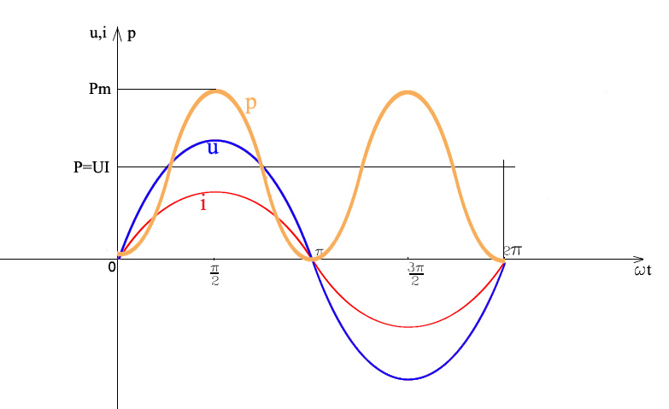
VREMENSKI DIJAGRAMI NAPONA,STRUJE I SNAGE
Sa dijagrama vidimo da trenutna snaga osciluje oko srednje vrijednosti P=UI sa dvostrukom učestalošću napona i struje

Slide 9
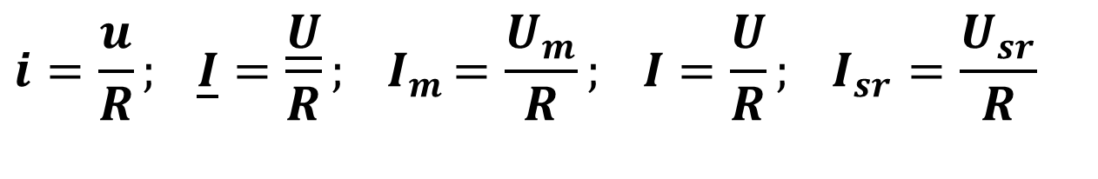
ZAKLJUČAK
U KOLU POSTOJI SAMO AKTIVNA SNAGA.
REAKTIVNA SNAGA JE JEDNAKA NULI.
NAPON I STRUJA SU U FAZI .
OMOV ZAKON VAŽI ZA TRENUTNE KOMPLEKSNE,MAKSIMALNE, EFEKTIVNE I SREDNJE VRIJEDNOSTI.
$$i=\frac{u}{R}; \underline{I}=\frac{\underline{U}}{R}{; I}_{m}=\frac{U_{m}}{R}; I=\frac{U}{R}; I_{sr}=\frac{U_{sr}}{R}$$

